Slide 1

Filtraciones de Facebook
Ana Paola Minchaca García
Etna Berenice Zárate Ramírez
Karen Isabel Morgado Castillo
Andrés Barragán Salas

Slide 2
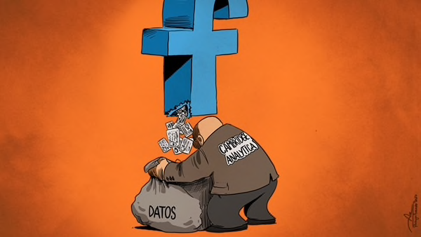
¿Qué sucedió?
Se revelaron a Cambridge Analytica (una compañía privada que manipula los datos de manera estratégica) la información de 50 millones de usuarios de Facebook.
En 2014, Aleksandr Kogan, un profesor de la Universidad de Cambridge, creó una pequeña app, “this is your digital life”, que predecía nuestra personalidad en base a nuestro perfil de Facebook y a una encuesta.

Slide 3

Se justificaron diciendo que estaban recopilando información con fines académicos pero estos datos después fueron vendidos y no borrados.
Así Cambridge Analytica tuvo la suficiente información para crear perfiles psicográficos.
Facebook conoce de estas filtraciones de desde 2015, compartiendolos con otras empresas.
Se sabe que solo se mandaron cartas pidiendo que borraran los datos

Slide 4

Principios Éticos Rotos
1.2 “Evitar el daño.”
1.3 “Ser honesto y confiable.”
1.6 “Respetar la privacidad.”
1.7 “Respetar la confidencialidad.”

Slide 5

1.2 “Evitar el daño.”
Se tuvieron consecuencias negativas a partir de lo realizado, incluidos pérdida de información y robo de tokens. Se afecta directamente a la propiedad, privacidad y reputación de los usuarios.
1.3 “Ser honesto y confiable.”
El robo de información y acceso no autorizado a cuentas de otros usuarios se consideran conductas deshonestas.

Slide 6
1.6 “Respetar la privacidad.”
Claramente el acceso no autorizado a la información privada de los usuarios, para cualquier fin (distribucion, venta e intercambio) representa una falta de privacidad para con los usuarios.
1.7 “Respetar la confidencialidad.”
En redes sociales como Facebook, se le suele confiar información confidencial a las mismas plataformas, y el hecho de sean extraídos para su venta o formar estrategias comerciales rompe la confidencialidad con el usuario.

Slide 7
Responsabilidades que pudieron evitarlo
2.3 Conocer y respetar las reglas vigentes relacionadas con el trabajo profesional.
2.5 Realizar evaluaciones integrales y exhaustivas de los sistemas informáticos y de sus impactos, incluyendo un análisis de los posibles riesgos.
2.7 Fomentar la conciencia ciudadana sobre la Informática, las tecnologías relacionadas y sus consecuencias.
2.8 Acceder a los recursos informáticos y de comunicación sólo cuando esté autorizado, o cuando sea necesario para proteger el bien público.
2.9 Diseñar e implementar sistemas robustos, accesibles y seguros.

Slide 8
Referencias:
Código de Ética y Conducta Profesional de ACM, de:
https://www.acm.org/about-acm/code-of-ethics-in-spanish
http://www.estrategia.cl/texto-diario/mostrar/1040151/escandalo-filtraciones-facebook
https://omicrono.elespanol.com/2018/03/filtracion-de-datos-de-facebook/

